Slide 1

Adult Conversational Spanish: Intermediate Part 2
Day 2

Slide 2
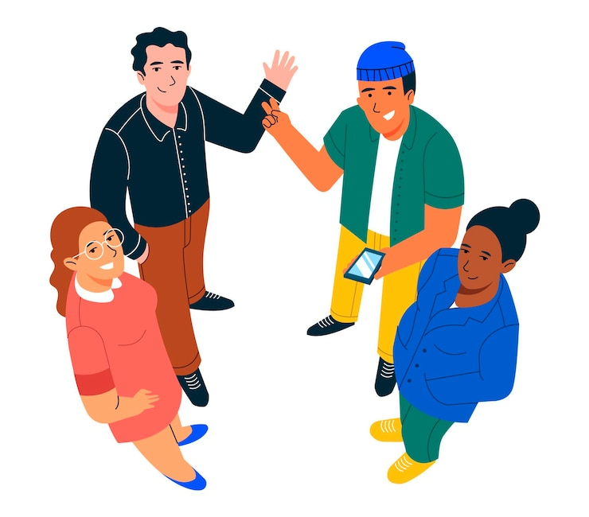
¡A romper el hielo! Icebreaker
Please tell us:
¿Cómo está el clima? How is the weather like today?
¿Cuál es tu estación favorita? What is your favorite season?

Slide 3

¡A romper el hielo! Icebreaker
Está_____.It is_________.
Mi estación favorita es_____. My favorite season is___________.

Slide 4
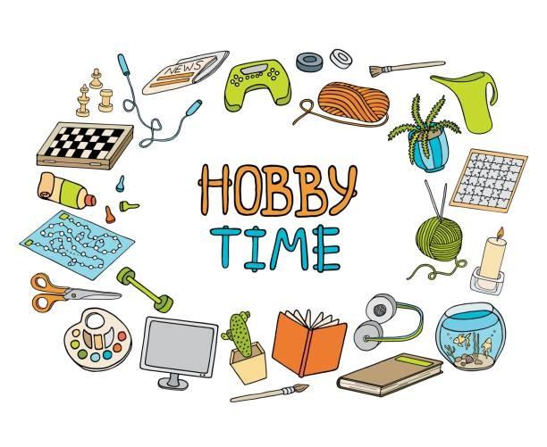
LOS PASATIEMPOS
Pasatiempos
Hobbies
tiempo libre
las actividades
ir de compras
ir al cine
acampar
viajar
ver a un amigo
ver la tele/una película
bailar
cocinar
free time
activities
to go shopping
to go to a movie
to camp
to travel
to see a friend
to watch tv/a movie
to dance
to cook

Slide 5
LOS PASATIEMPOS
Pasatiempos
Hobbies
hornear
coser
tejer
escuchar música
dibujar
tomar/sacar fotos
tocar la guitarra/el piano
jugar al ajedrez
pescar
trabajar en el jardín
to bake
to sew
to knit
to listen to music
to draw
to take pictures
to play the guitar/piano
to play chess
to fish
to work in the garden/gardening

Slide 6

BUILDER PHRASES
Pregunta
Respuesta
¿Cuál es tu pasatiempo favorito?
¿Cuáles son tus pasatiempos favoritos?
¿Qué haces los fines de semana?
¿Tienes planes para este fin de semana?
¿Qué te gusta hacer en tu tiempo libre?
Mi pasatiempo favorito es …
Mis pasatiempos favoritos son …
Los fines de semana …
Sí tengo. /No tengo.
Me gusta …

Slide 7
BUILDER PHRASES
Pregunta
Respuesta
¿Qué te gusta hacer en el otoño?
¿Qué te gusta hacer cuando hace calor?
¿Qué te gusta hacer en la primavera?
¿Qué te gusta hacer cuando llueve?
¿Qué te gusta hacer cuando hace frío?
¿Qué te gusta hacer en el invierno?
Me gusta ir al cine.
Me gusta pescar.
Me gusta trabajar en el jardín.
Me gusta ver la tele.
Me gusta hornear.
Me gusta jugar en la nieve.

Slide 8
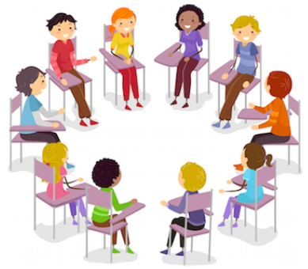
WHOLE CLASS CONVERSATION

Slide 9
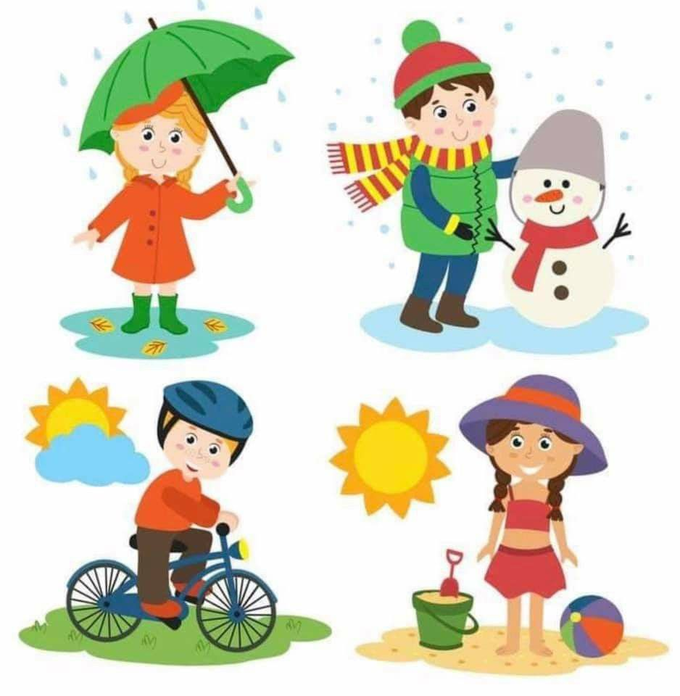
A: Oye, ¿Qué te gusta hacer en el otoño? B: En el otoño me gusta ir al cine y ver la tele.
A: ¿Y qué te gusta hacer cuando hace calor? B: Cuando hace calor me gusta pescar.
A: ¿Qué te gusta hacer en la primavera? B: En la primavera me gusta trabajar en el jardín.
A: ¿Y qué te gusta hacer cuando llueve? B: Cuando llueve me gusta ver la tele y hornear.
A: ¿Qué te gusta hacer cuando hace frío? B: Cuando hace frío me gusta hornear en casa.
A: Por último, ¿qué te gusta hacer en el invierno? B: En el invierno me gusta jugar en la nieve.

Slide 10
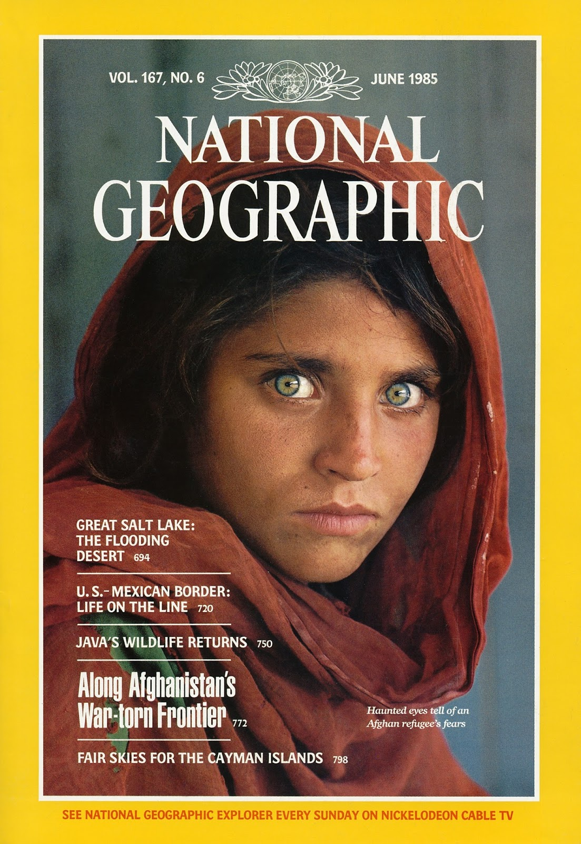
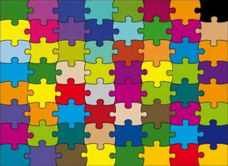
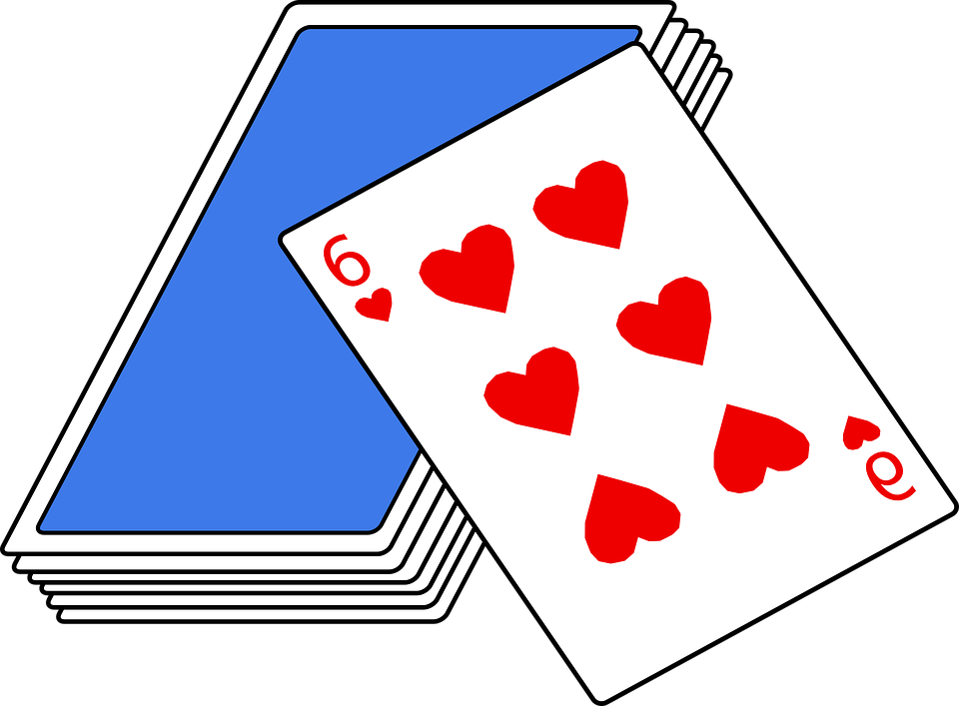
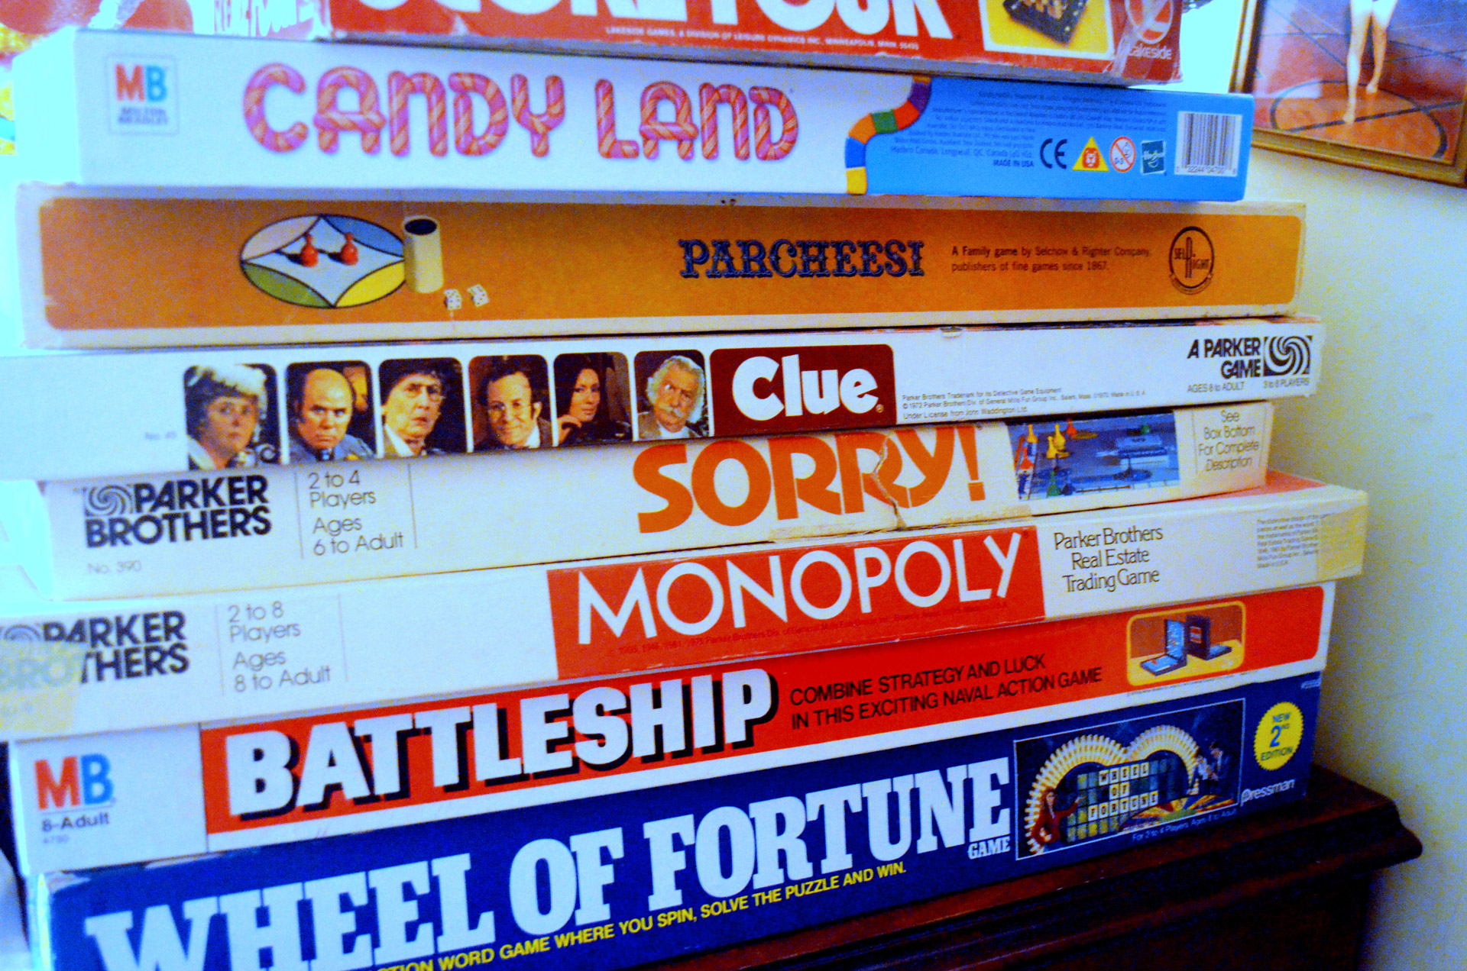
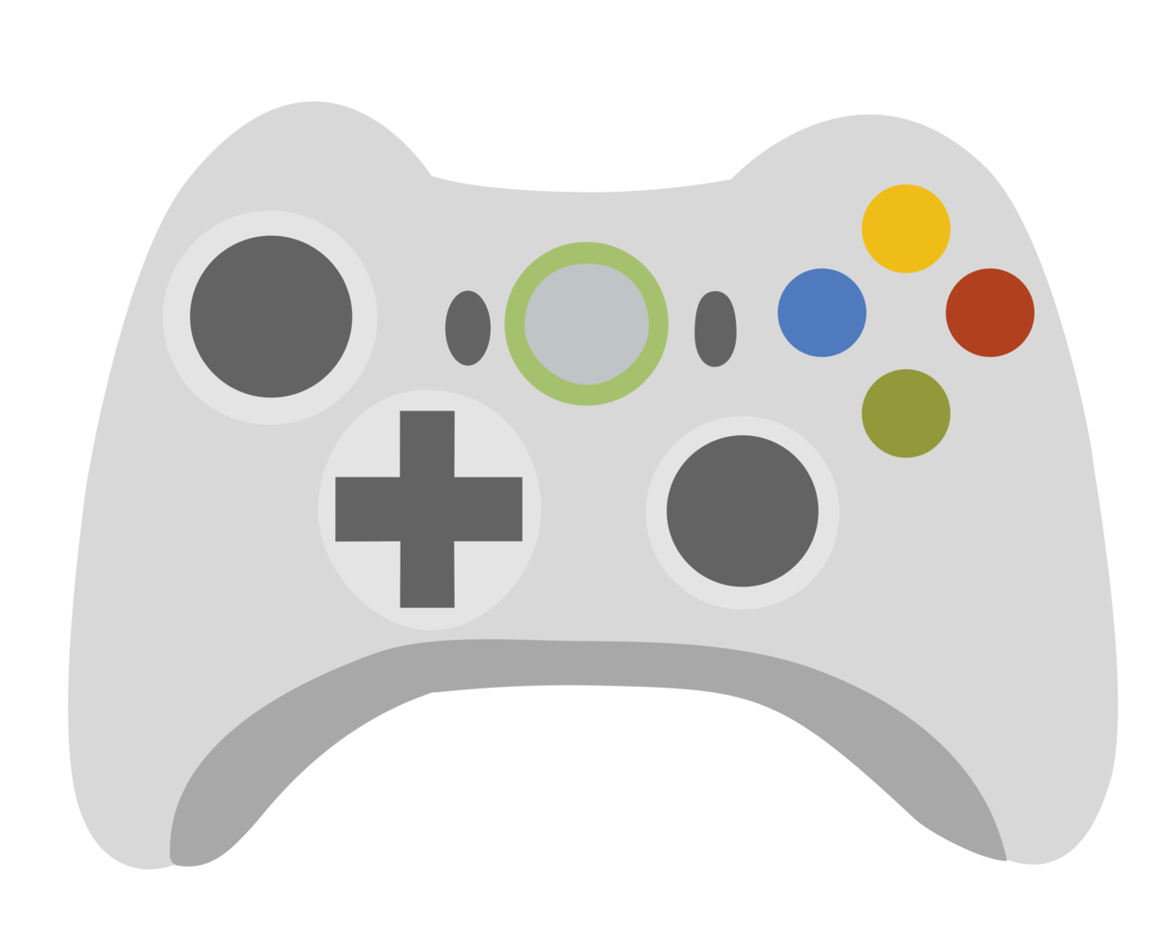
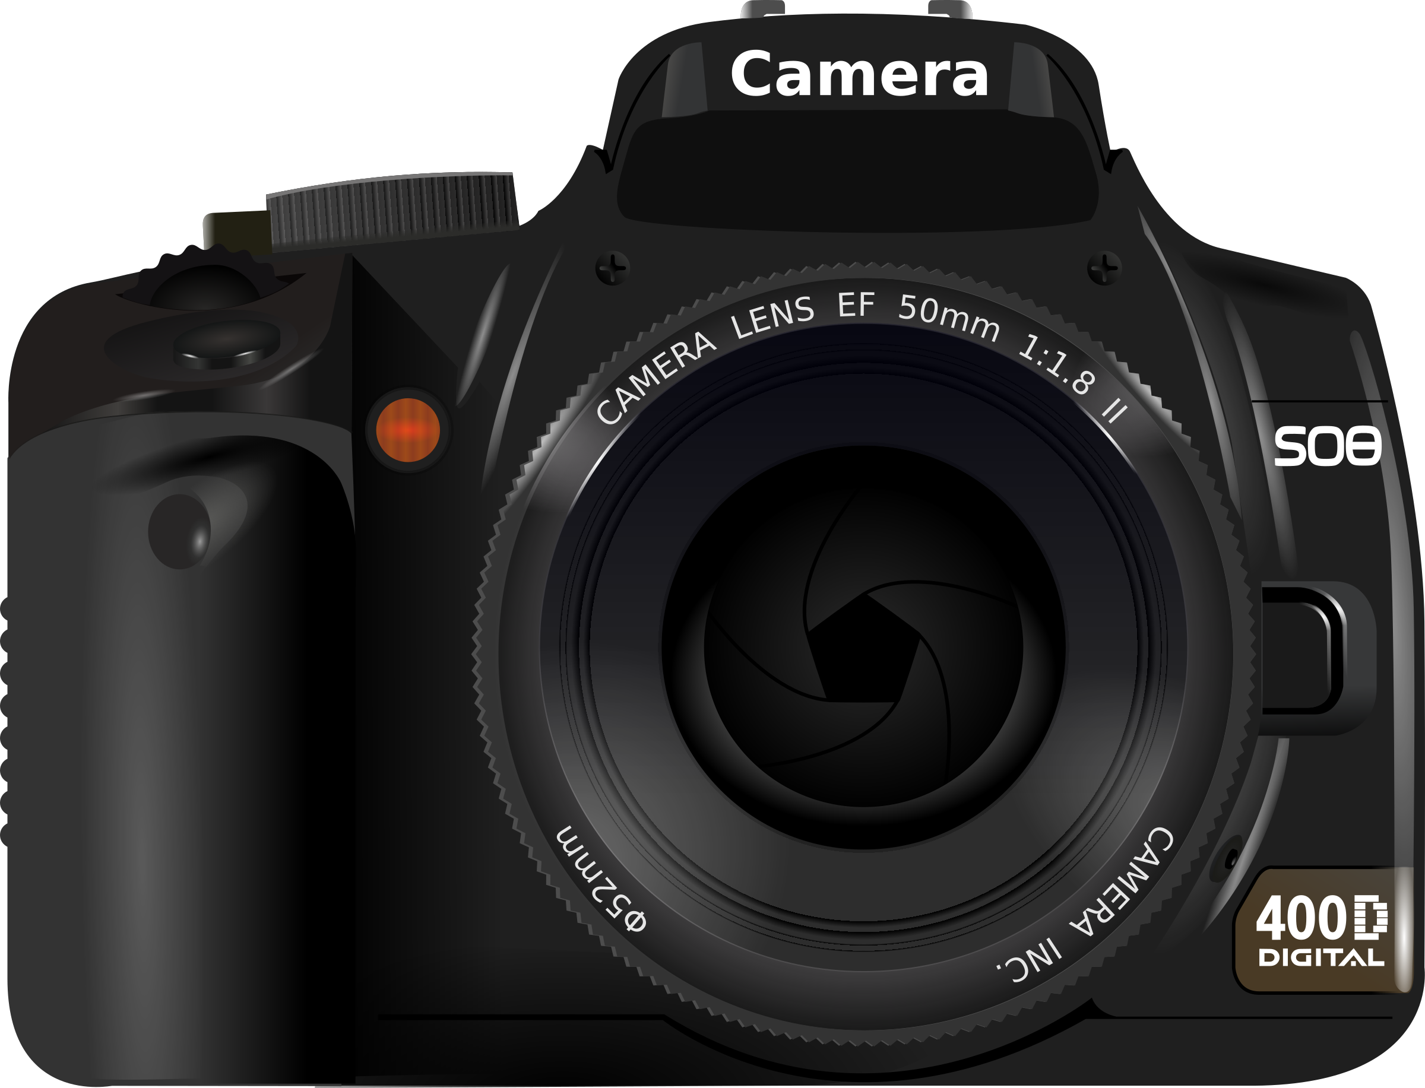
MÁS PASATIEMPOS
Español | Inglés
armar rompecabezas | do puzzles
jugar juegos de mesa | play board games
la fotografía | photography
jugar cartas | play cards
las artes marciales | martial arts
el arte | art
ver documentales | watch documentaries
leer el periódico | read newspaper
jugar videojuegos | play videogames
This Photo by Unknown Author is licensed under CC BY
This Photo by Unknown Author is licensed under CC BY-SA

Slide 11
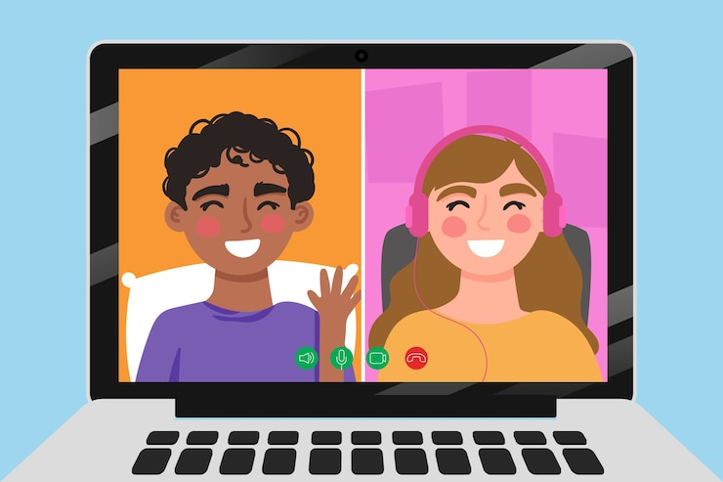
¡Vamos a Conversar!
Let’s go over the partner conversation before we go to breakout rooms!

Slide 12
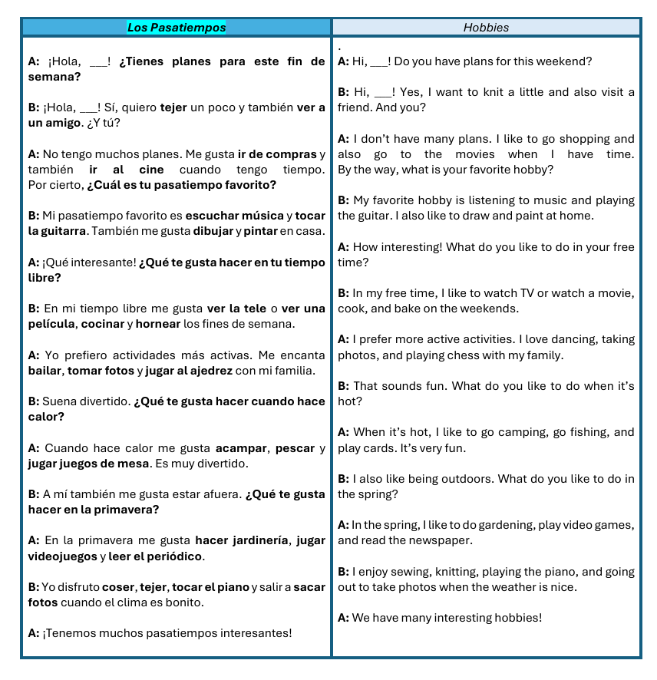

Slide 13

EL VERBO GUSTAR: The verb to like, to please
Notes:
TEACHER: after you review the vocabulary, send the participants to breakout rooms.

Slide 14

Gustar
The verb gustar means “to please”.
Use it to express that someone likes something.
*General Pattern:
Indirect object pronoun + conjugated verb + object
https://www.youtube.com/watch?v=5jRouoB2S_0

Slide 15
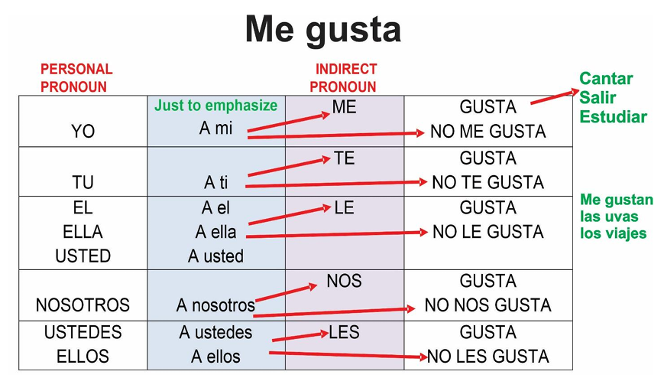

Slide 16


¡PRACTIQUEMOS! Written practice.
Read the sentences below carefully. Then translate each one into Spanish, using the correct conjugation of the verb GUSTAR. Remember to include an accurate translation of the hobby mentioned in each sentence.

Slide 17
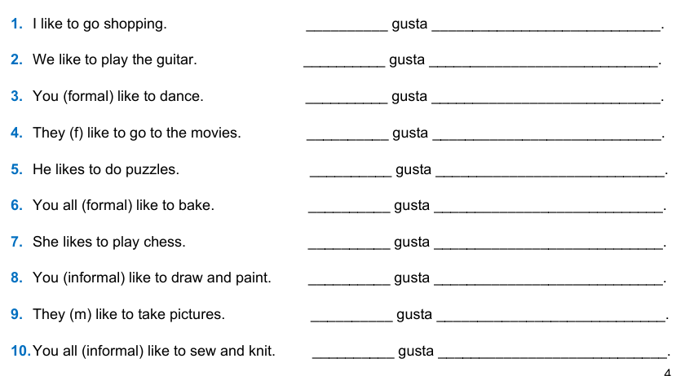
Me
ir de compras
Nos
tocar la guitarra
Le
bailar
Les
ir al cine
Le
armar rompecabezas
Les
hornear
Le
jugar al ajedrez
Te
dibujar y pintar
Les
tomar fotos
Os
coser y tejer

Slide 18

Negativos
To answer a question negatively in Spanish, you often use NO twice.
The first no, answers the question.
The second no, is used to express don’t .
In Spanish you use double negatives.
¿Te gusta bailar? No, no me gusta. Do you like to dance? No, I don’t.
¿Te gusta jugar ajedrez? No, no me gusta para nada. Do you like to play chess? No, I don’t like it at all.
No me gusta ni coser ni tejer. I don't like neither sewing nor knitting.

Slide 19

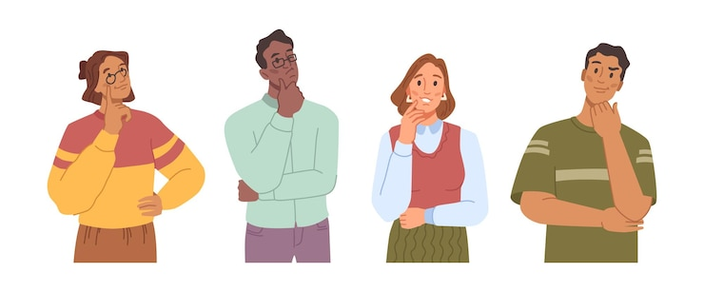
WHOLE CLASS ACTIVITY!
A mí TAMBIÉN or A mí TAMPOCO.

Slide 20
FRASES INFINITIVAS
Frases infinitivas
Infinitive phrases
(A mi) me gusta
(A mi) me gusta más
(A mi) me gusta mucho
(A mi) no me gusta
(A mi) no me gusta nada
(A mi) no me gusta ni … ni
I like
I like better
I like a lot
I don’t like
I don’t like it at all
I don’t like neither … nor ….

Slide 21
WHOLE CLASS CONVERSATION

Slide 22
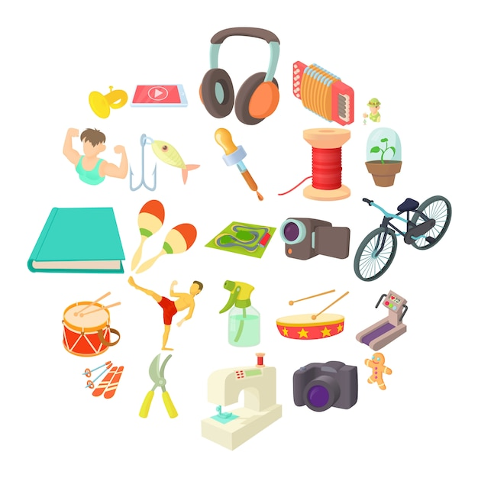
Ana: ¿Qué te gusta hacer en tu tiempo libre? Luis: A mí me gusta ver documentales y leer libros. ¿Y a ti?
Ana: A mí me gusta más escuchar música y practicar yoga. Luis: ¿Te gusta hacer ejercicio al aire libre?
Ana: Sí, me gusta caminar y andar en bicicleta. Luis: ¿Qué no le gusta hacer a tu hermano?
Ana: A él no le gustan las artes marciales ni los deportes extremos. Luis: Entiendo. ¿Te gustaría ir a un concierto este fin de semana?
Ana: ¡Sí! Me gustaría ir a un concierto de música en vivo.

Slide 23
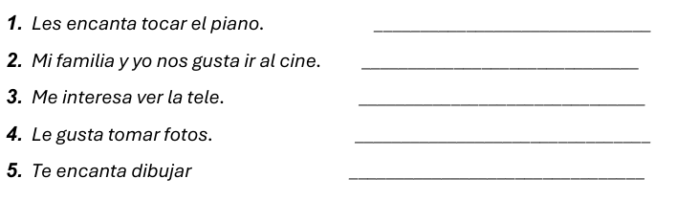
¡PRACTIQUEMOS! Written practice.
Identify the subject(s) of the sentences below.
a ellos, a ellas, a ustedes
a nosotros
a mí, yo
a ella, a él, a usted
a ti, tú

Slide 24

¡Hasta la vista!
¡Nos vemos!
¡Hasta luego!
¡Adiós!

